Slide 1
第二章 原子发射光谱分析法
Atomic Emission Spectroscopy
AES/OES

Slide 2
一、原子发射光谱分析基本理论
二、光谱分析仪器
三、光谱定性分析与定量分析
四、特点 及应用
补充：ICP-MS

Slide 3
补充 知识 ： 电感耦合等离子体-质谱法 (ICP-MS)
质谱法是重要的仪器分析方法
基本原理：在电离源作用下，将样品（分子/原子）解离，产生带电粒子，在电磁场作用下按质荷比m/e比分离，得到质谱图
分为原子质谱法和分子质谱法
原子质谱法：将单质原子电离，按m/e的不同进行分离和检测
广泛应用于物质试样中元素的识别和浓度测定

Slide 4
补充 知识 ： 电感耦合等离子体-质谱法 (ICP-MS)
无机质谱：M – ICP – M^{n+} ，m/e质谱分离
同时测定痕量多元素
测定对象：绝大多数金属元素和部分非金属元素，100多
检测限：1×10⁻⁵(Pt) ~ 159(Cl) ng/mL
精密度：相对标准偏差 RSD < 5%
应用范围：地质、环境、冶金、生物、医药、核工业
可测定同位素的比率

Slide 5
ICP-MS仪器结构

Slide 6
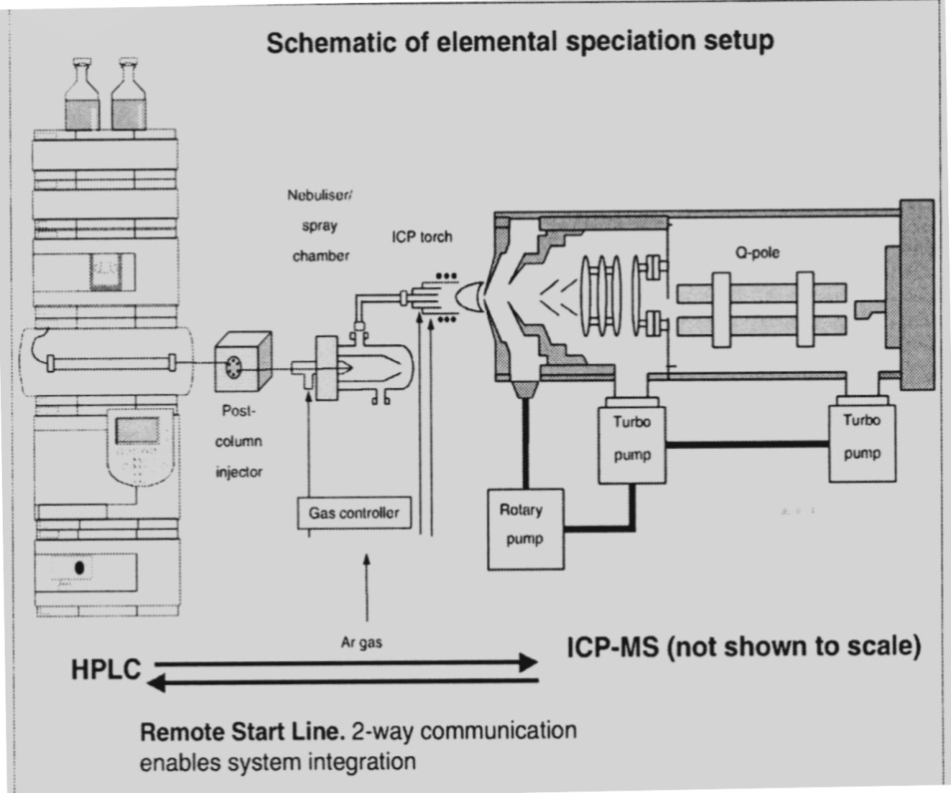
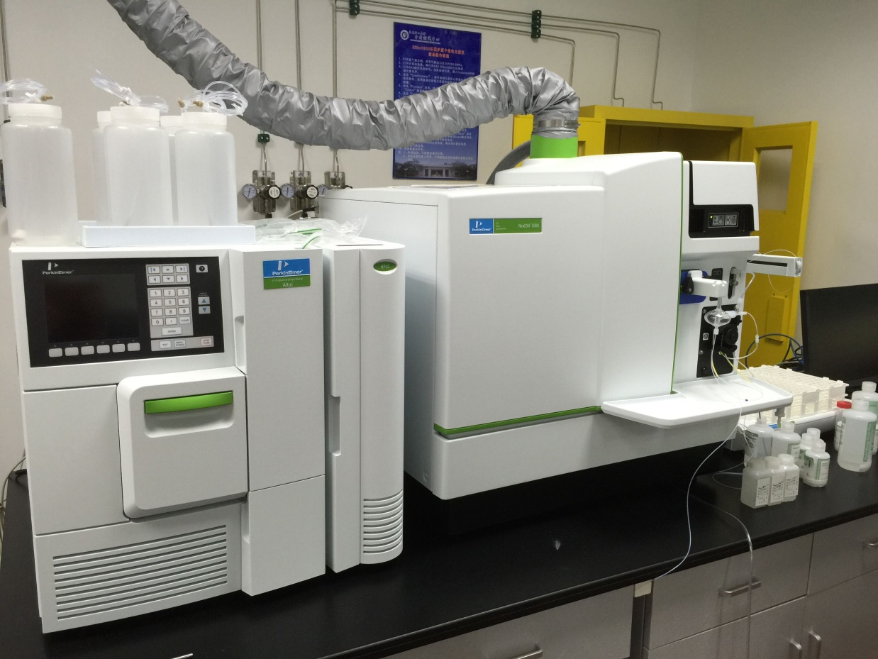
HPLC-ICP-MS法
仪器结构原理

Slide 7
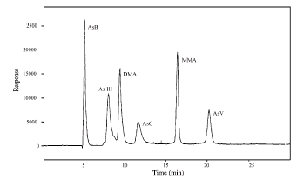
六种As化合物在HPLC-ICP-MS分析结果
AsB
MMA
DMA
AsIII
As(V)
AsC
Milstein L.S. et. al., J. Agric. Food Chem. 2003, 51, 4180-4184

